Slide 1

Activités de l'UIT pour combler l’écart de normalisation (BSG)
Forum régional de normalisation de l'UIT pour l'Afrique
(Kampala, Ouganda, 23-25 ​​Juin 2014)
Vijay Mauree,
Programme Coordinator
ITU
Vijay.mauree@itu.int

Slide 2
Groupe focal pour la gestion intelligente de l’eau
Créé lors de la réunion du TSAG en Juin 2013
Commission d’études de tutelle: UIT-T SG 5
Site Web: http://www.itu.int/en/ITU-T/focusgroups/swm/
Président: Dr Ramy Ahmed, NTRA, Egypte
2 réunions à ce jour, 3ème réunion du 27 Juin, l'Ouganda

Slide 3

principales questions
Source : Partnering for Solutions: ICTs in Smart Water Management

Slide 4
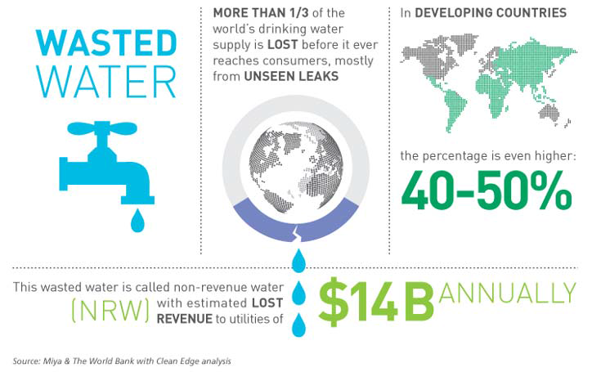
principales questions
Source : Partnering for Solutions: ICTs in Smart Water Management

Slide 5
principales questions
Le manque d'information sur les méthodologies sur mesure de la demande en eau et en approvisionnement pour les secteurs domestiques et économiques;
Incohérence sur la quantité d'eau qui pourrait être économisée à partir de l'utilisation des TIC. Par conséquent, une méthodologie commune pour l'évaluation de l'impact des TIC sur la consommation d'eau dans l'agriculture et la production de biens est nécessaire.
Améliorer l'efficacité globale de l'utilisation de l'eau afin de minimiser les pertes dans le système et de distribuer l'eau disponible pour l'agriculture d'une manière équitable;
Besoin de base de données communes pour les données recueillies auprès de diverses sources (par exemple, les rivières, les réseaux de services publics, la météo, etc)

Slide 6
Tâches
Collecter et documenter l'information sur les initiatives nationales, régionales et internationales intelligentes de gestion de l'eau; rapports sur les activités actuelles et les spécifications techniques.
Préciser les rôles que doivent jouer les TIC dans la gestion de l'eau intelligente.
Élaborer une cartographie illustrant les principales parties prenantes impliquées dans le domaine des TIC et gestion de l'eau intelligente.
Développer des indicateurs de performance clés (KPI) pour évaluer l'impact obtenu grâce à l'utilisation des TIC dans les systèmes de gestion des eaux.

Slide 7
Tâches
Developper un ensemble de méthodologies pour évaluer l'impact des TIC sur la conservation de l'eau.
Identifier les applications et services TIC sur la gestion de l'eau ayant le potentiel d'assurer l'interopérabilité et les avantages des économies d'échelle.
Rediger les rapports techniques pour combler le manque de normalisation et identifier de nouvelles activités de normalisation à entreprendre par la commission d’études de tutelle de l'UIT-T Study Group 5 (Environnement et changement climatique).

Slide 8
Structure
FG SWM
WG 2
WG 3
WG 1
Role of ICTs in Smart Water Management
Standardization gaps, KPIs, metrics and efficient ICT and Smart Water Management
Communications, liaisons and members' engagement

Slide 9
GT 1:3 SERVICES A FOURNIR
Rapport statutaire sur les initiatives de gestion des déchets solides
Rapport technique sur les cas d'utilisation et le rôle des TIC dans la gestion de l'eau intelligente
Rapport technique sur la construction des Ecosystèmes hydriques intelligents

Slide 10
GT 2: 8 SERVICES A FOURNIR
Rapport technique sur les activités de normalisation et les écarts pour SWM
Rapport technique sur l’architecture et les solutions pour l'efficacité un SWM efficient
Rapport technique sur l'indicateur de performance clé pour évaluer l'impact de l'utilisation des TIC en SWM.
Rapport technique sur les méthodes pour évaluer l'impact des TIC sur l'amélioration de la gestion de l'eau
Rapport technique sur les exigences en matière de détection de l'eau et des systèmes d'alerte précoce

Slide 11
GT 2: 8 SERVICES A FOURNIR
Rapport technique sur la prévision et l'atténuation des risques liés à l'eau
Rapport technique sur les réseaux d'eau intelligents (smart tuyauterie, gestion de la pression, etc.)
Méthodologies pour évaluer les impacts sociaux et économiques des TIC à partir de systèmes d'approvisionnement intelligents en eau potable

Slide 12
GT 3: 8 SERVICES A FOURNIR
Développement une cartographie des acteurs internationaux (par exemple, ISO, CEI, WMO, etc) dans le domaine de la gestion des déchets solides
Exigences des parties prenantes et des défis pour un SWM durable
TIC et eau pour tous - Kit pour les décideurs politiques sur les utilisations potentielles et l'impact des TIC pour SWM
Manifeste fondé sur l'appel à l'action Louxor
Établissement de médias en ligne
Participation à des manifestations pour promouvoir les activités de groupes focaux
Défi pour les applications intelligentes pour l’eau

Slide 13
Conclusion
La disponibilité des ressources en eau est une question cruciale
La technologie a un rôle important à jouer
La participation de toutes les parties prenantes est important
Apportez votre contribution

